Slide 1
présentation
BELRHAZI Dina
ROSSINOT Guillaume
2018/2019
Sujet: Attribution des places de parking

Slide 2
sommaire
Présentation du projet MCD
Répartition des tâches BDD
Planning Langages utilisés
Maquette Conclusion
1
5
2
6
3
7
4
8

Slide 3
Présentation du projet
1
Thème : Répartition de places de parking

Slide 4
Répartition des tâches
2
Dina (chef de projet)
guillaume
Mise en forme du planning
La description de la présentation
La maquette
La bdd
Le mcd

Slide 5
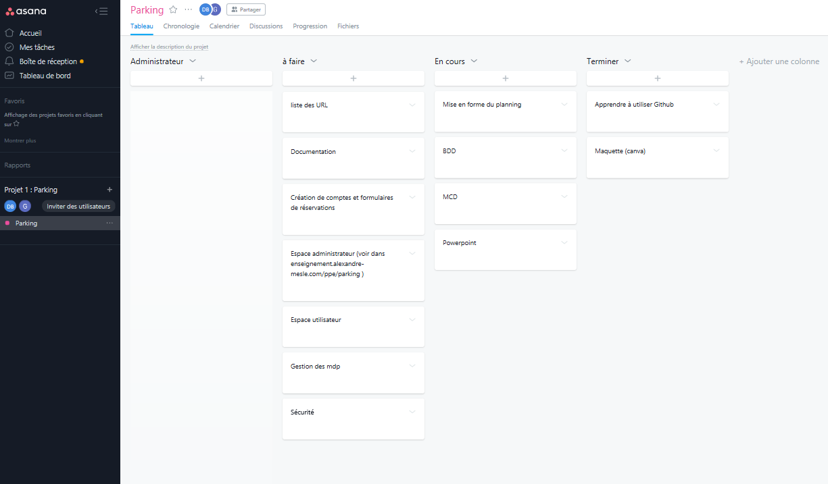
planning
3

Slide 6
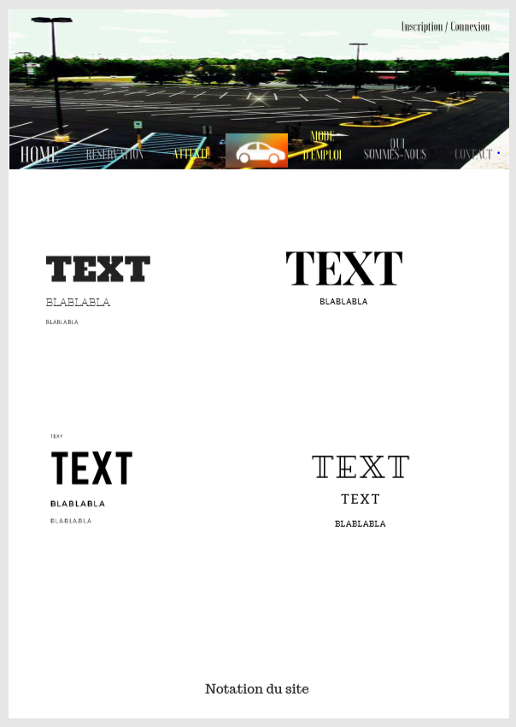
Maquette
4
Logiciel :
- Canva

Slide 7
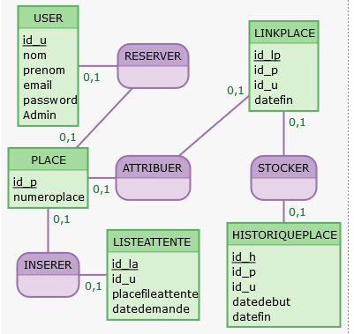
MCD
5
Logiciel :
- Mocodo

Slide 8
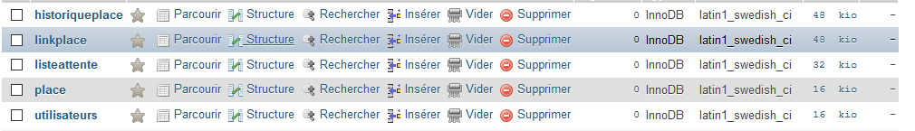
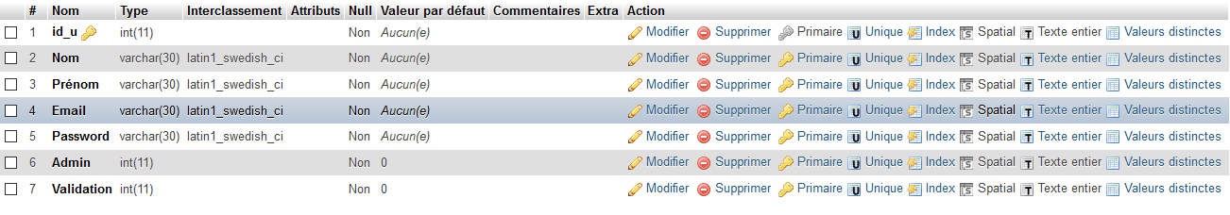
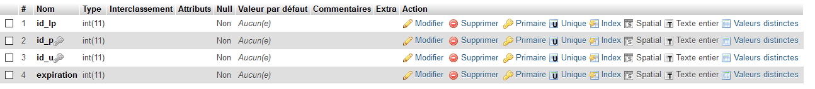
BDD
Base de donnée :
6
Utilisateurs :
Logiciel :
- PHPMYADMIN
- MYSQL
Places :
Link place :

Slide 9
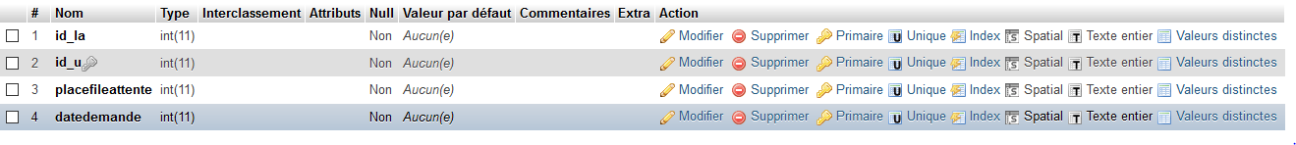
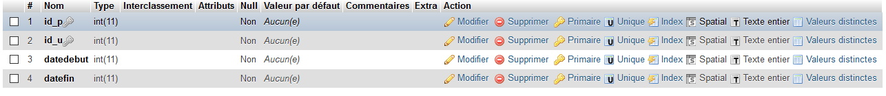
BDD Suite
Liste attente :
6
Historique place :
Logiciel :
- PHPMYADMIN
- MYSQL

Slide 10
Langages utilisés
7
PHP
JavaScript
CSS
SQL

Slide 11
Conclusion
8

